Slide 1


Project 01 Proglan
Program Simulator Kasir
Kelompok 17
2306267145 - Dhafin Hamizan Setiawan
2306250756 - Daffa Bagus Dhiananto

Slide 2
Daftar
Isi
Latar Belakang
Deskripsi Program
Bahan-bahan diskusi
Psuedocode
Demo program
Penutup

Slide 3
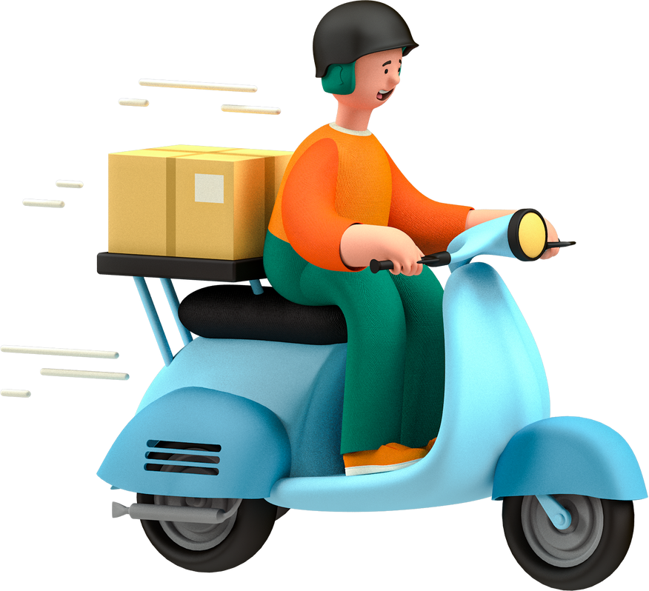
Latar Belakang
Program "Kasir Barang" yang kami kembangkan dirancang untuk memudahkan pengelolaan dan transaksi barang di toko atau bisnis kecil. Latar belakang pengembangan program ini berasal dari kebutuhan nyata di lapangan, di mana pemilik usaha dan karyawan seringkali menghadapi tantangan dalam mengelola inventaris, melakukan transaksi penjualan, serta pencarian dan pengurutan data barang yang efisien. Program ini dibuat untuk menawarkan solusi yang praktis dan efektif dalam mengatasi permasalahan tersebut dengan menggunakan teknologi informasi.

Slide 4

Deskripsi Program
Dengan makin banyaknya bukti bahwa penyelesaian tugas dan komunikasi dengan rekan kerja dapat dilakukan dengan cepat, bahkan saat semua karyawan berada di rumah mereka, banyak perusahaan menyadari bahwa bekerja jarak jauh merupakan pilihan cara yang lebih baik. Cara ini lebih hemat biaya, mudah, dan aman, sehingga tak heran jika beberapa bisnis mulai membiasakan bekerja dari rumah.

Slide 5
Fitur dan Fungsi Program
INPUT DATA BARANG
PENCARIAN BARANG
TRANSAKSI KASIR
Pengguna dapat memasukkan data barang baru, termasuk nama barang, harga, dan kode unik barang. Fitur ini memungkinkan pengelolaan inventaris yang efektif dan memastikan semua barang tercatat dengan benar di dalam sistem.
Melalui fitur pencarian, pengguna dapat mencari barang berdasarkan nama atau kode. Ini mempermudah penemuan dan verifikasi informasi barang secara cepat tanpa harus melihat seluruh daftar inventaris.
Fungsi kasir memungkinkan pengguna untuk melakukan transaksi penjualan dengan memasukkan kode dan jumlah barang. Sistem akan otomatis menghitung total harga berdasarkan harga satuan dan jumlah yang dibeli, memudahkan proses penjualan dan mengurangi kesalahan penghitungan.
SORTING BARANG
Program menawarkan opsi untuk mengurutkan daftar barang berdasarkan nama atau harga. Pengguna dapat memilih untuk mengurutkan data secara ascending (menaik) atau descending (menurun). Fungsi ini sangat berguna untuk analisis inventaris dan persiapan laporan.
TAMPILAN DATA BARANG
Aplikasi menyediakan opsi untuk mencetak seluruh daftar barang dalam format tabel yang rapi, memudahkan pengguna dalam melihat dan memverifikasi data inventaris.
FITUR AKUN DAN LOGIN
Pengguna dapat memasukkan data akun dan program dapat menyimpan data pengguna, selain itu pengguna dapat login ke akun yang sudah dimasukkan datanya ke dalam program
FITUR NOTA
FITUR HISTORY
Program dapat mencetak nota setelah pembelian dalam program berhasil
Program dapat mencetak history dari transaksi sebelumnya

Slide 6


Psuedocode
Program KasirBarang
Struct Barang {
String nama
Integer harga
String kode
Integer stok
Barang *next
}
Struct Pembelian {
String nama
String kode
Integer harga
Integer jumlah
Pembelian *next
}
Struct Akun {
String username
String password
Integer isAdmin
}
Function tambahBarang(Barang **head, String nama, Integer harga, String kode, Integer stok) {
Allocate memory for new
Barang node
Set node's nama, harga, kode, stok
Point node's next to current head
Set head to new node
}
Function tambahPembelian(Pembelian **head, String nama, Integer harga, String kode, Integer jumlah) {
Allocate memory for new
Pembelian node
Set node's nama, harga, kode, jumlah
Point node's next to current head
Set head to new node
}
Function searchByKode(Barang *head) {
Read kodeSearch from user
While head is not null {
If head's kode matches kodeSearch {
Print head's nama, harga, kode, stok
Return
}
Move to next node in linked list
}
Print "Barang tidak ditemukan"
Function searchByName(Barang *head) {
Read namaSearch from user
While head is not null {
If head's nama contains namaSearch {
Print head's nama, harga, kode, stok
Return
}
Move to next node in linked list
}
Print "Barang tidak ditemukan"
}
Function simpanTransaksi(String kode, Integer jumlah, Integer harga, Integer transaksiID) {
Open file "transaksi.txt" for appending
Write transaksiID, kode, jumlah, harga, total_harga to file
Close file
}
Function cetakNotaPembelian(Pembelian *head, Integer totalHarga) {
Open file "nota.txt" for appending
Print "=== NOTA PEMBELIAN ==="
While head is not null {
Print and write head's kode, nama, jumlah, harga, total_harga to file
Move to next node in linked list
}
Print and write totalHarga to file
Close file
}
Function kasir(Barang *head) {
Initialize totalHarga and headPembelian
Do {
Read kode from user
Search for barang in linked list
If found {
Read jumlah from user
Update totalHarga
Update barang's stok
Call simpanTransaksi
Call tambahPembelian
}
}
/Function simpanDataBarang(Barang *head) {
Open file "barang.txt" for writing
While head is not null {
Write head's nama, harga, kode, stok to file
Move to next node in linked list
}
Close file
}
Function bacaDataBarang(Barang **head) {
Open file "barang.txt" for reading
While reading nama, harga, kode, stok from file {
Call tambahBarang to add node to linked list
}
Close file
Return jumlah_barang
}
Function input(Barang **head, Integer *jumlah_barang) {
Read jumlah_barang from user
For i from 0 to jumlah_barang - 1 {
Read nama, harga, kode, stok from user
Call tambahBarang to add node to linked list
}
Call simpanDataBarang to save data to file
}
Function cetakDataBarang(Barang *head) {
Print table header
While head is not null {
Print head's nama, harga, kode, stok
Move to next node in linked list
}
}

Slide 7
Psuedocode
Function kasir(Barang *head) {
Initialize totalHarga and headPembelian
Do {
Read kode from user
Search for barang in linked list
If found {
Read jumlah from user
Update totalHarga
Update barang's stok
Call simpanTransaksi
Call tambahPembelian
}
Print "Tambah barang lain? (y/n)"
Read lagi from user
} While lagi is 'y'
Print totalHarga
Call cetakNotaPembelian
Call simpanDataBarang
}
Function lihatNota() {
Open file "nota.txt" for reading
While reading line from file {
Print line
}
Close file
}
Function freeLinkedList(Barang *head) {
While head is not null {
Save next node
Free current node
Move to next node
}
}
Function freeLinkedListPembelian(Pembelian *head) {
While head is not null {
Save next node
Free current node
Move to next node
}
}
Function readAkun(Akun *akun, Integer *jumlah_akun) {
Open file "akun.txt" for reading
While reading username, password, isAdmin from file {
Save to akun array
Increment jumlah_akun
}
Close file
}
Function registerAkun() {
Open file "akun.txt" for appending
Read username, password, isAdmin from user
Write username, password, isAdmin to file
Close file
Print "Akun berhasil didaftarkan"
}
Function login(Akun *akun, Integer jumlah_akun, Integer *isAdmin) {
Read username, password from user
For i from 0 to jumlah_akun - 1 {
If username and password match {
Set isAdmin
Return 1
}
}
Return 0
}
Function menuAdmin(Barang **head, Integer jumlah_barang) {
Integer pilihan, search
Do {
Print "==== MENU ADMIN ==="
Print "1. Input Data\n2. Lihat Database\n3. Kasir\n4. History Nota\n5. Keluar"
Read pilihan from user
Switch pilihan {
Case 1:
Call input
Case 2:
If jumlah_barang > 0 {
Call cetakDataBarang
Print "1. Searching\n2. Back"
Read search from user
If search == 1 {
Print "1. Nama\n2. Kode"
Read mode from user
If mode == 1 {
Call searchByName
} Else {
Call searchByKode
}
}
} Else {
Print "Data barang kosong"
}
Case 3:
If jumlah_barang > 0 {
Call kasir
} Else {
Print "Data barang kosong"
}
Case 4:
Call lihatNota
}
} While pilihan != 5
}

Slide 8
Psuedocode
Function menuNonAdmin(Barang **head, Integer jumlah_barang) {
Integer pilihan
Do {
Print "==== MENU NON-ADMIN ==="
Print "1. Kasir\n2. Keluar\n3. Login sebagai Admin"
Read pilihan from user
Switch pilihan {
Case 1:
If jumlah_barang > 0 {
Call kasir
} Else {
Print "Data barang kosong"
}
Case 3:
Return
}
} While pilihan != 2
}
// Fungsi utama
Function main() {
Initialize head, jumlah_barang, akun, jumlah_akun, isAdmin, loginSuccess
Call bacaDataBarang
Call readAkun
While true {
Do {
Print "==== LOGIN ==="
Print "1. Login\n2. Register\n3. Keluar"
Read pilihan from user
Switch pilihan {
Case 1:
Call login
Case 2:
Call registerAkun
Case 3:
Print "==== TERIMA KASIH ==="
Return 0
}
} While !loginSuccess
If isAdmin {
Call menuAdmin
} Else {
Call menuNonAdmin
If isAdmin {
Continue
}
}
Reset loginSuccess
}
Call freeLinkedList
Print "==== TERIMA KASIH ==="
Return 0
}

Slide 9

Demo Program

Slide 10
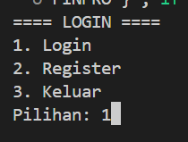
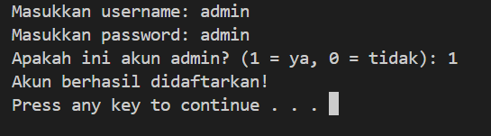
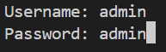
Menu Login
Register
Tampilan Login

Slide 11
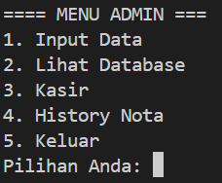
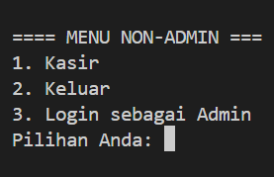
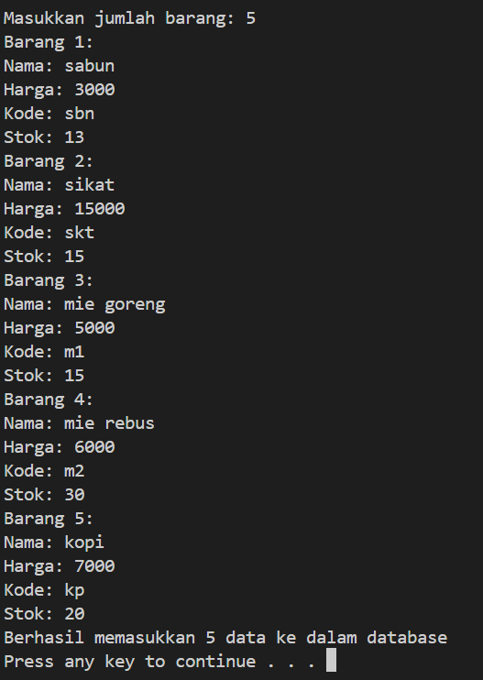
Menu Admin
Menu Non Admin
Input Barang

Slide 12
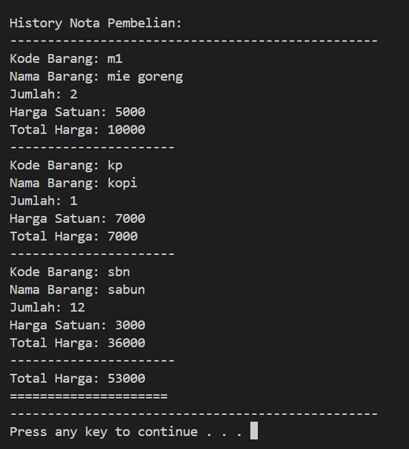
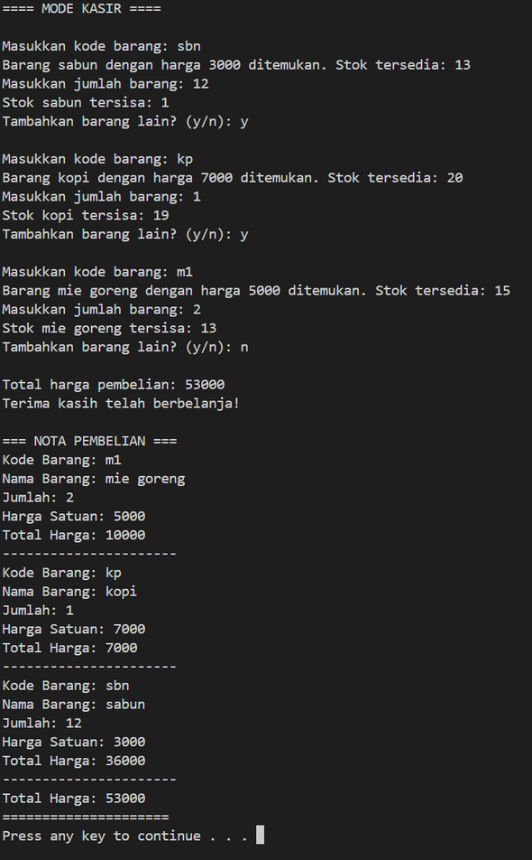
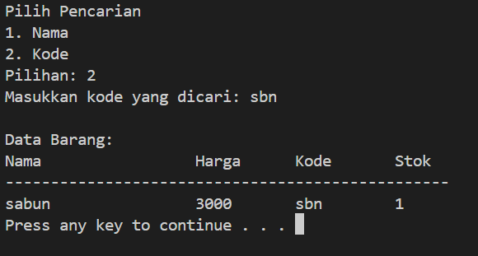
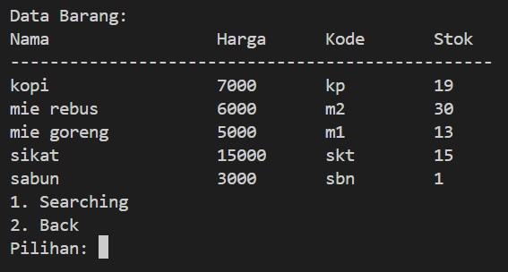
History Pembelian
Mode Kasir
Searching
Data Barang

Slide 13
Link Github
https://github.com/Dhafinhs/Final-Project-proglan-kel.17.git

Slide 14


TERIMA KASIH

